Slide 1
Словосполучення. Головне й залежне слово в словосполученні

Slide 2
Інструктаж до уроку
Переглянути відео до уроку https://www.youtube.com/watch?v=xcsO7vAaNUw&t=3s https://www.youtube.com/watch?v=Jdtn17JypBc
Виконати всі завдання презентації (письмово).
Пройти гру, фото результату надіслати.
https://wordwall.net/uk/embed/9f9d1648c1e94bc39975b5d068244e0e?themeId=43&templateId=5

Slide 3
Робота в зошиті
_________ лютого
Класна робота
Словосполучення
Головне - слово, від якого ставиться питаннядо
Залежне – слово, до якого ставимо питання.
Не є словосполученням
1. Підмет і присудок (Прийшла весна )
2. Іменник з прийменником (У лісі)
3.Однорідні члени речення ( Мама і тато)
4. Фразеологізми (Байдики бити)

Slide 4
Робота за підручником с.174

Slide 5
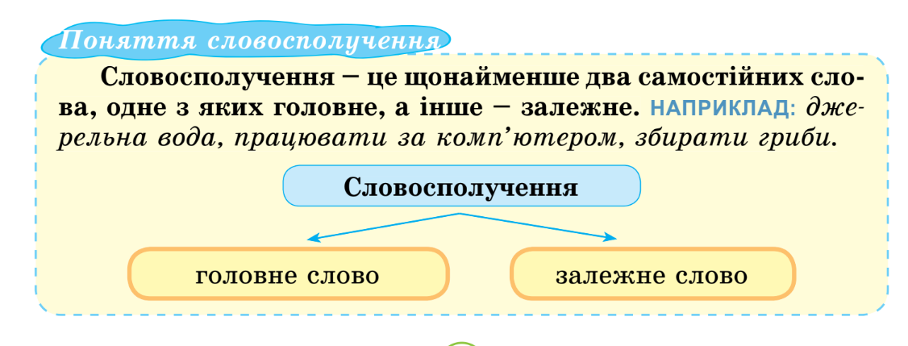
Робота за підручником с.174

Slide 6
Головне й залежне слово як компоненти словосполучення
яка?
які?
як?
холодна
зима
веселі
діти
швидко
працювати
ЗАПАМ’ ЯТАЙТЕ!
Слово, від якого ставиться питання, є ГОЛОВНИМ, а інше, до якого ставимо питання, – ЗАЛЕЖНИМ.

Slide 7
Робота за підручником с.174

Slide 8
Вправа 400 (письмово)

Slide 9
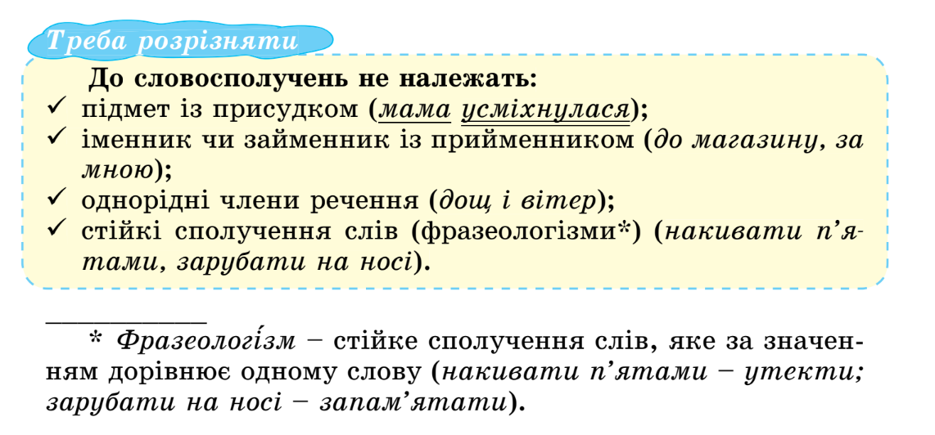
Робота за підручником с.176

Slide 10
Вправа 404

Slide 11
Як виділити словосполучення з речення
Глибока вода тихо пливе.
1. Знайдіть граматичну основу (підмет і присудок).
2. Потім шукаємо слова, пов’язані з підметом: вода (яка?) глибока.
3. Далі шукаємо слова, пов’язані з присудком: пливе (як?) тихо.

Slide 12
Вибіркова робота
Випишіть усі словосполучення. Позначте головне та залежне слово.
Зранку зійде над рікою веселе сонце.

Slide 13
Самостійна робота
Визначте головне й залежне слово в словосполученні:
Добрий господар
хатка біленька
приходить до брата
гарна дівчинка
цікава зустріч
швидко писати.

Slide 14
Пограймо!
https://wordwall.net/uk/embed/9f9d1648c1e94bc39975b5d068244e0e?themeId=43&templateId=5

